Slide 1

Креирање на Employee Manager application
1. Дел

Slide 2
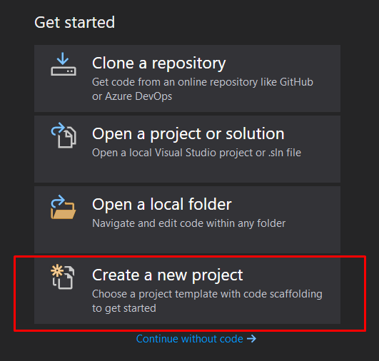
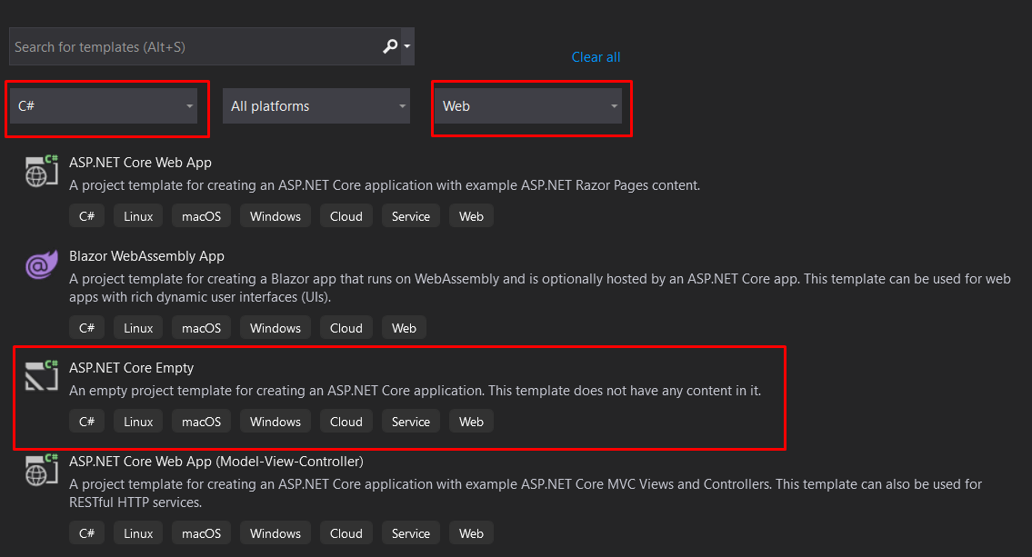
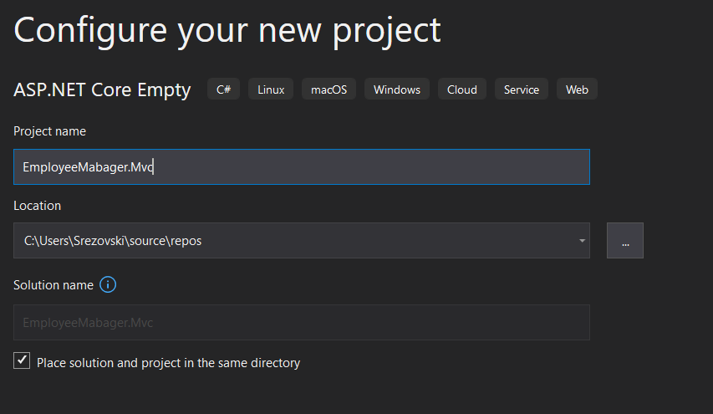
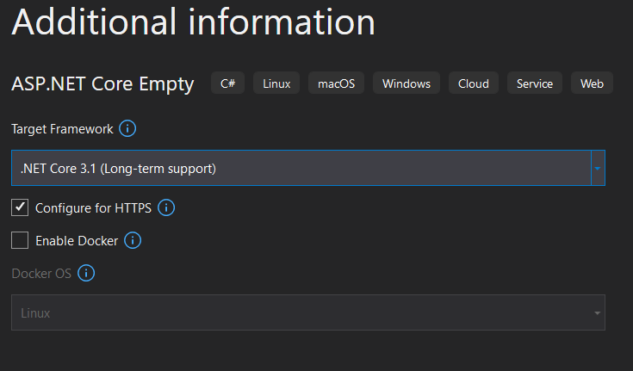
Креирање на ASP.NET Core основната веб-апликација
Започнете со креирање на нова ASP.NET Core веб-апликација (слика 1-1) заснована на образецот за празен проект (слика 1-2). Наведете ја апликацијата како EmployeeManager.Mvc за да означите дека е MVC верзија на апликација. Ова исто така го поставува стандардниот именски простор за класи што ги додавате на проектот. (Во Additional information оставете ги опциите непроменети како на слика 1-4)
слика 1-1
слика 1-2
слика 1-3
слика 1-4

Slide 3
Создавање основен модел на Entity Framework Core
Employee Manager извршува CRUD операции со база на податоци користејќи Entity Framework Core. За да работите со EF Core, треба да изградите модел EF Core. Во овој дел, го правиме токму тоа. Моделот EF Core е збир на класи на ентитети и прилагодена класа на DbContext. Ентитетските класи претставуваат деловни објекти на апликацијата. На пример, обработка на нарачката системот може да има “нарачател” што претставува “нарачка” што се применува на апликацискиот домен. На истите начин, софтвер за управување со контакти може да има “контакт” ентитет што претставува контакт за таа апликација.
Класата DbContext претставува сесија со основната база на податоци. Обезбедува разни карактеристики како што се connection management, change tracking, mapping, support for database operations и многу повеќе. DbContext сместува еден или повеќе DbSet објекти. А DbSet е збирка на ентитети. На пример, NorthwindDbContext може да има DbSet за изложување на субјекти на Employee ентитети. Презинтарано во слика 1-3.
слика 1-3

Slide 4
Создавање основен модел на Entity Framework Core
слика 1-3
На сликата е прикажан основен модел на EF кој се состои од две класи на ентитет (Employee и Customer), два објекти на DbSet (Employee и Customer), и класа DbContext сместувајќи ги.

Slide 5
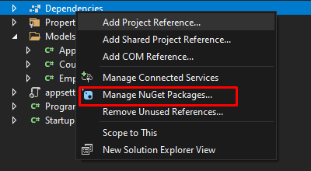
Создавање основен модел на Entity Framework Core
Сега кога имате идеја за моделот EF Core, да го креираме моделот потребен за апликацијата Employee Manager . Со кликнување на десното копче од глувчето врз датотеката Dependencies oтворете Manage NuGet Packages (слика 1-6) и додајте ги овие пакети на вашиот проект(слика 1-7)
Microsoft.EntityFrameworkCore.SqlServer
Microsoft.EntityFrameworkCore
Microsoft.EntityFrameworkCore.Relational
слика 1-6

Slide 6
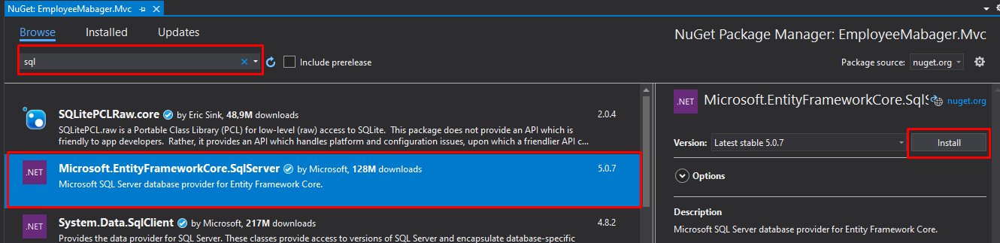
Создавање основен модел на Entity Framework Core
Пакетот Microsoft.EntityFrameworkCore.SqlServer NuGet е SQL Давател на база на податоци за сервери за Entity Framework Core. Всушност, кога ќе го инсталирате пакетот Microsoft.EntityFrameworkCore.SqlServer NuGet, другите два зависни пакетите автоматски се инсталираат за вас. Овие пакети NuGet содржат класи потребни за извршување операции со базата на податоци.
слика 1-7

Slide 7
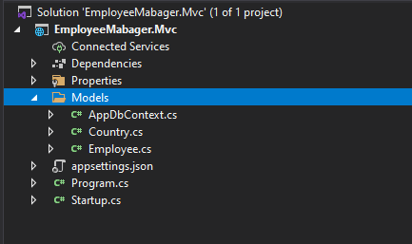
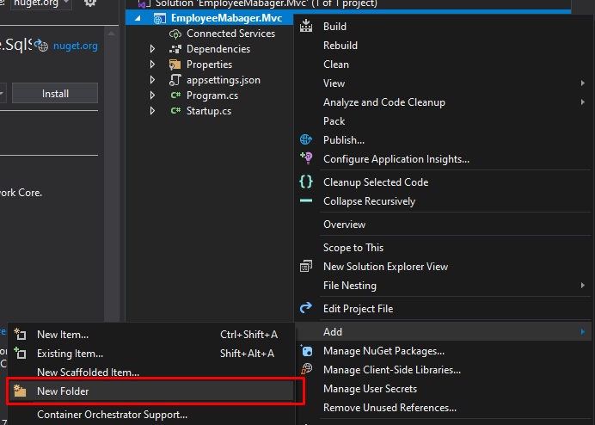
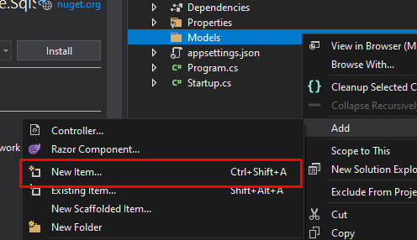
Креирање на ASP.NET Core основната веб-апликација
Сега додадете папка со име Models(слика 1-8) во проектот. Потоа користејќи го дијалогот Add New Item (слика 1-9), додадете три класи во папката Models, имено Employee, Country и AppDbContext. (слика 2-1)
слика 1-8
слика 2-1
слика 1-9

Slide 8
Креирање на ASP.NET Core основната веб-апликација
Потоа отворете ја класата Employee ентитет и користете ги овие namespaces на горниот дел:
using System.ComponentModel.DataAnnotations;
using System.ComponentModel.DataAnnotations.Schema;
Имениот простор на System.ComponentModel.DataAnnotations вклучува збир на атрибути што ви овозможуваат да ги потврдите податоците. Моделот на System.ComponentModel.DataAnnotations.Schema содржи одредени атрибути кои ви дозволуваат да мапирате класи на ентитети до табелите за бази на податоци.

Slide 9
Креирање на ASP.NET Core основната веб-апликација
Сега додадете го следниот кодот страна во класата Employee.
[Table("Employees")]
public class Employee
{
[Column("EmployeeID")]
[Key]
[DatabaseGenerated(DatabaseGeneratedOption.Identity)]
[Required(ErrorMessage = "Employee ID is required")]
[Display(Name = "Employee ID")]
public int EmployeeID { get; set; }
[Column("FirstName")]
[Display(Name = "First Name")]
[Required(ErrorMessage = "First Name is required")]
[StringLength(10, ErrorMessage = "First Name must be less than 10 characters")]
public string FirstName { get; set; }
[Column("LastName")]
[Display(Name = "Last Name")]
[Required(ErrorMessage = "Last Name is required")]
[StringLength(20, ErrorMessage = "Last Name must be less than 20 characters")]
public string LastName { get; set; }
ПРОДОЛЖУВА НА СЛЕДНИОТ СЛАЈД ...

Slide 10
Креирање на ASP.NET Core основната веб-апликација
[Column("Title")]
[Display(Name = "Title")]
[Required(ErrorMessage = "Title is required")]
[StringLength(30, ErrorMessage = "Title must be less than 30 characters")]
public string Title { get; set; }
[Column("BirthDate")]
[Display(Name = "Birth Date")]
[Required(ErrorMessage = "Birth Date is required")]
public DateTime BirthDate { get; set; }
[Column("HireDate")]
[Display(Name = "Hire Date")]
[Required(ErrorMessage = "Hire Date is required")]
public DateTime HireDate { get; set; }
[Column("Country")]
[Display(Name = "Country")]
[Required(ErrorMessage = "Country is required")]
[StringLength(15, ErrorMessage = "Country must be less than 15 characters")]
public string Country { get; set; }
[Column("Notes")]
[Display(Name = "Notes")]
[StringLength(500, ErrorMessage = "Notes must be less than 500 characters")]
public string Notes { get; set; }
}

Slide 11
Креирање на ASP.NET Core основната веб-апликација
Ајде да го анализираме кодот пред да продолжиме напред. Класата Employee содржи осум јавни својства, имено, EmployeeID, FirstName, LastName, Title, BirthDate, HireDate, Country и Notes. Треба да ја мапирате класата на ентитетот вработен во основнатаТабела за вработени во базата на податоци на Нортвинд. Постојат три начини да се изврши ова мапирање:
Можете да следите одредени конвенции, а framework-от автоматски ќе го направеви мапирање за вас.
Можете да користите одредени data annotations за експлицитно наведување на мапирањето.
•Можете да користите Fluent API за експлицитно наведување на мапирањето.
Ако ја набудувате класата Employee , ќе откриете дека неговото име се совпаѓа со име на табелата (Employee) и имињата на нејзините својства со имињата на колоните на Табела на Employee. Ако ги следите овие конвенции, framework-от автоматски ќе се изврши мапирање за вас. Значи, строго кажано, на класата Employee не им треба експлицитно мапирање. Сепак, заради учење data annotations , Employee го користи вториот пристап - експлицитно наведено мапирање користејќи data annotations . Fluent API не е разгледано во оваа презентација. За овој пример, користитиме data annotations

Slide 12
Креирање на ASP.NET Core основната веб-апликација
Забелешка: Апликацијата Employee Manager користи постоечка база на податоци и табела за работа. Ако сакате, EF Core исто така може да создаде база на податоци и табели (и) за вас врз основа на ентитетите класи што ги создавате. Во такви случаи, мета податоците наведени во прибелешки за податоци се користат и за креирање на табелите. Во оваа презентација, не ни треба овој пристап бидејќи веќе ја инсталиравме базата на податоци Northwind.

Slide 13
Креирање на ASP.NET Core основната веб-апликација
Класата Employee е украсена со атрибутот [Table]. Атрибутот [Table] се користи за мапирање на Класа во табела. Во овој случај, класата Employee е мапирана на Табела на Employee. Property-то EmployeeID претставува нумеричка идентификација на вработен. Украсен е со Атрибути [Column], [Key], [DatabaseGenerated], [Required] и [Display]. На Атрибутот [Column] се користи за мапирање на property-то во колоната на табелата. Во ова случај, property-то на EmployeeID е мапиран во колоната EmployeeID на Employee табела. Ако ја набудувате шемата на табелата Employee, ќе го најдете тој EmployeeID е колона за идентитет и е примарен клуч на табелата. [DatabaseGenerated] атрибутот покажува дека вредноста на property-то се генерира од моторот на базата на податоци. Identity вредност на DatabaseGeneratedOption. Identity покажува дека вредноста ќе се генерира од базата на податоци кога ентитетот е додаден во базата на податоци. [Key] атрибут се користи за обележување на примарен клуч. Атрибутот [Required] означува дека На property-то на Employee мора да му се додели одредена вредност. Атрибутот ErrorMessage на [Required] ја одредува пораката за грешка што ќе се прикажува на корисничкиот интерфејс во случај EmployeeID не е доделена никаква вредност. Атрибутот [Display] го одредува името на основното property што го користи корисничкиот интерфејс. Корисно е да се прикаже пријателскo име наместо вистинското име на property-то . На пример, можеби имате property наречен CustomerID, но би сакал да го прикаже на веб-страница како Customer Code.

Slide 14
Креирање на ASP.NET Core основната веб-апликација
Propert-то FirstName е украсен со [Column], [Required], [StringLength] и [Display] атрибути. Атрибутот [StringLength] го потврдува основното својство за одредена должина на стрингот. Во овој случај, го поставивте параметарот за максимална должина од [StringLength] до 10 што означува дека FirstName може да биде низа со максимум од десет карактери. Propert-то LastName е украсен со [Column], [Required], [StringLength] и [Display] атрибути. Овој пат, [StringLength] ја поставува максималната должина до 20. Propert-то Title е украсен со [Column], [Required], [StringLength] и [Display] атрибути. Овој пат, [StringLength] ја поставува максималната должина до 30. BirthDate и HireDate имаат вредност DateTime и се украсени со атрибутите [Column], [Required] и [Display]. Propert-то на Country е украсен со [Column], [Required], [StringLength] и [Display] атрибути. Овој пат, [StringLength] ја поставува максималната должина на 15. Propert-то Notes е украсен со [Column], [StringLength] и [приказ] атрибути. Овој пат, [StringLength] ја поставува максималната должина на 500. Notes колоната во табелата Employees овозможува NULL вредности, и оттука не се споменува од атрибутот [Required]. Иако Notes се од типот ntext, [StringLength] го поставува максимална должина до 500 за да им се забрани на корисниците да внесуваат огромна количина на текстуални податоци.

Slide 15
Креирање на ASP.NET Core основната веб-апликација
Ова ја комплетира класата на Employee. Сега, отворете ја класата Country и напишего следниот код:
public class Country
{
public int CountryID { get; set; }
public string Name { get; set; }
}
За создавање на класа на ентитет Country, кодот се потпира на вградените конвенции наместо да се користат прибелешки за податоци за мапирање. На овој начин, класата Country е автоматски мапирани на табелата Country во базата на податоци. Покрај тоа, CountryID и својствата на Name ќе бидат мапирани на соодветните колони од табелата Земји.
Класата Country првенствено се користи за да им се овозможи на корисниците да изберат земја според податоците за вработените. Апликацијата не им дозволува на корисниците да додаваат или уредуваат земји. Затоа, кодот не ги користи атрибутите за валидација како што се [Required] и [StringLength].

Slide 16
Креирање на ASP.NET Core основната веб-апликација
Ова ја комплетира класата на Employee. Сега, отворете ја класата Country и напишего следниот код:
public class Country
{
public int CountryID { get; set; }
public string Name { get; set; }
}
За создавање на класа на ентитет Country, кодот се потпира на вградените конвенции наместо да се користат прибелешки за податоци за мапирање. На овој начин, класата Country е автоматски мапирани на табелата Country во базата на податоци. Покрај тоа, CountryID и својствата на Name ќе бидат мапирани на соодветните колони од табелата Земји.
Класата Country првенствено се користи за да им се овозможи на корисниците да изберат земја според податоците за вработените. Апликацијата не им дозволува на корисниците да додаваат или уредуваат земји. Затоа, кодот не ги користи атрибутите за валидација како што се [Required] и [StringLength].

Slide 17
Креирање на ASP.NET Core основната веб-апликација
Сега, кога ги завршивте класите Employee и Country , ајде да ја завршиме AppDbContext класа. Следниот код го покажува начинот на креирање на на AppDbContext класата.
public class AppDbContext : DbContext
{
public AppDbContext(DbContextOptions<AppDbContext> options) : base(options) {}
public DbSet<Employee> Employees { get; set; }
public DbSet<Country> Countries { get; set; }
}
Класата AppDbContext наследува од класата DbContext што престојува во Microsoft.EntityFrameworkCore именски простор. Затоа, користете го тој namespace на врвот на датотека за класа:
Потоа додадете две public properties од типот DbSet <TEntity> - Employees и Countries. Овие својства поседуваат субјекти од типот Employee и Country, соодветно. Класата AppDbContext има и јавен конструктор со наведениот потпис. Иако не додадовме никаков код во него, овој конструктор е потребен така што dependency injection (DI) framework може да инјектира примери на AppDbContext кога е потребно. Ова го комплетира моделот EF Core потребен за овој пример.
using Microsoft.EntityFrameworkCore;

Slide 18
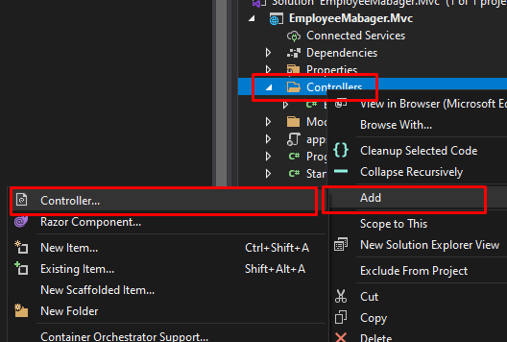
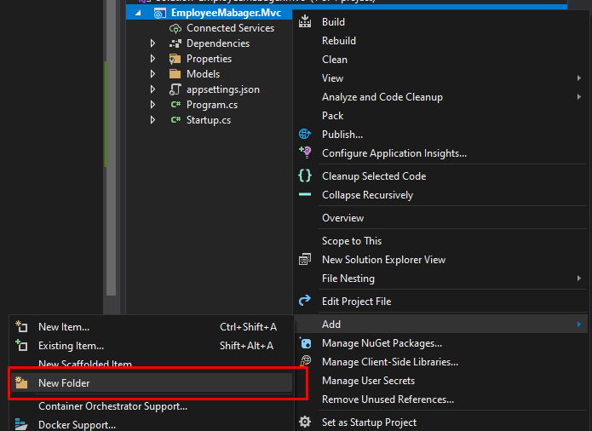
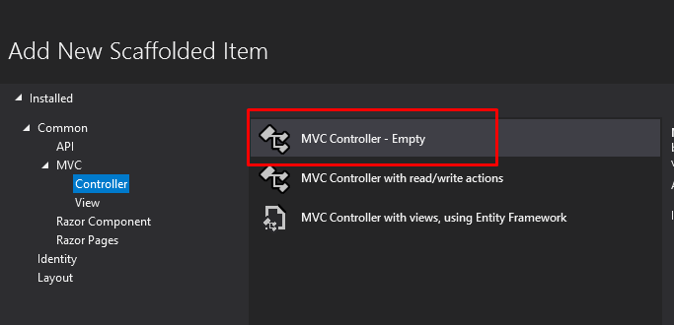
Создавање контролор EmployeeManager
Функционалноста CRUD на апликацијата EmployeeManager се појавува во контролор класата - EmployeeManagerController. За да ја додадете оваа класа, креирајте ја папката Controllers(Слика 2-2) под коренот на проектот и додадете класа на контролор по име EmployeeManagerController користејќи го (Слика 2-3)Add → Controller.. и одберете MVC Controller - Empthy(Слика 2-4).
Слика 2-2
Слика 2-3
Слика 2-4

Slide 19
Креирање на ASP.NET Core основната веб-апликација
Класата EmployeeManagerController наследува од класата Controller. Основната класа на контролорот е достапна во именскиот простор Microsoft.AspNetCore.Mvc. Бидејќи EmployeeManagerController треба да изврши CRUD операции на табелата Employee, потребна е инстанца на AppDbContext креирана порано. Иако можете да го инстанцирате AppDbContext исто како и секој друг C# објект, има подобар начин да исполнување на задачата. Може да внесете објект од AppDbContext во конструкторот на EmployeeManagerController со помош на dependency injection (DI) на ASP. NET Core. За да внесете таква инстанца, треба да напишете јавен конструктор како што е прикажано на следниот код:
public class EmployeeManagerController : Controller
{
private AppDbContext db = null;
public EmployeeManagerController(AppDbContext db)
{
this.db = db;
}
}
Кодот прогласува членска променлива од типот AppDbContext именувана db. Оваа променлива се користи за зачувување на инјектираниот објект AppDbContext за употреба во класата на контролорот. Jавниот конструктор го прима вбризганиот AppDbContext преку параметарот db. Внатре, инјектираната инстанца е зачувана во локалната референца.

Slide 20
Креирање на ASP.NET Core основната веб-апликација
Забелешка: Треба да го користите именскиот простор на EmployeeManager.Mvc.Models така што пристапувате до AppDbContext. Истиот чекор на користење на именски простор е потребен на сите места каде што користите тип надвор од опсегот на тековниот простор за имиња. За да избегнете повторување на истите упатства и заради краткост, следните секциите не бараат од вас да користите именски простори.

Slide 21
Креирање на ASP.NET Core основната веб-апликација
Следно, потребен ви е метод на private helper кој обезбедува список на земји до dropdown листата на страници за insert и update на земји. Овој метод - FillCountries() - е прикажано во следниот код:
private void FillCountries()
{
List<SelectListItem> countries =
(from c in db.Countries
orderby c.Name ascending
select new SelectListItem()
{
Text = c.Name,
Value = c.Name
}).ToList();
ViewBag.Countries = countries;
}

Slide 22
Креирање на ASP.NET Core основната веб-апликација
Помошниот метод FillCountries() декларира список на објекти на SelectListItem. Името SelectListItem од Microsoft.AspNetCore.Mvc.Rendering претставува ставка од паѓачката листа (<select> елемент на HTML). Бидејќи ние сакаме да прикажеме список на земји од кои може да изберете, список е создаден. Барањето LINQ до субјектите ги избира сите субјекти од земјите DbSet и ги проектира во новиот објект SelectListItem. Забележете како текстот и вредноста својствата на SelectListItem се доделуваат на property-то Name на субјектот на Country. Барањето LINQ до субјектите го враќа IQueryable <T>. Методот ToList() го претвора ова IQueryable во список на објекти на SelectListItem. Списокот на земји треба да се пренесе во View-то за да може да биде населен во <select> елементот. За да се олесни овој пренос на податоци, кодот користи објект ViewBag. ViewBag е динамичен тип и ви овозможува динамично поставување или добивање вредности со користење на објект. синтакса на својството. Тука, кодот ги зачувува земјите во сопственост на Земјите на ViewBag.

Slide 23
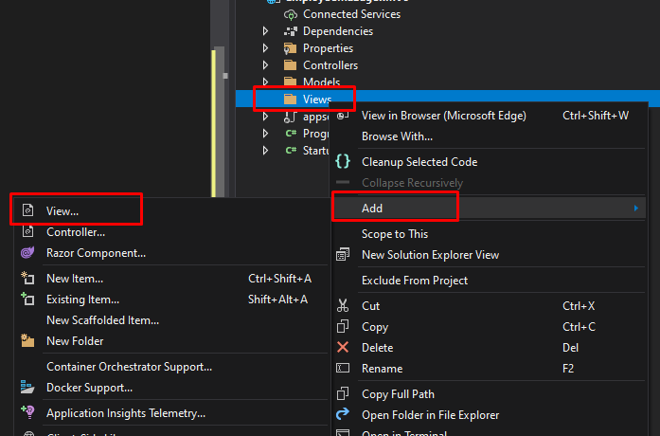
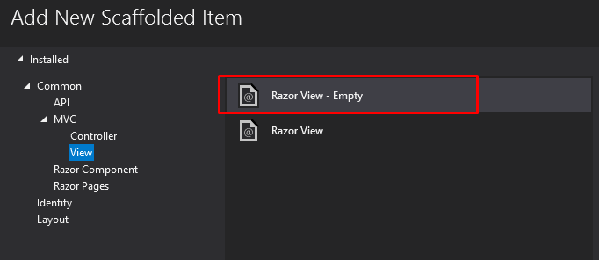
Додадавање на датотека _ViewImports
Во следните делови, користите ASP.NET Core Tag Helpers за да го направите корисничкиот интерфејс елементи како форма, полиња на форми и хиперврски. За да користите Tag Helpers, потребни ви се за да ги овозможите во вашиот проект. Додадете ја папката Views под папката за коренот на проектот. Потоа додадете _ViewImports.cshtml во папката Views. Можете да го направите тоа со отворање на дијалогот Add(Слика 2-5) нова ставка и избирање View.. Razor View Увоз од списокот (Слика 2-6).
Слика 2-5
Слика 2-6

Slide 24
Креирање на ASP.NET Core основната веб-апликација
Датотеката _ViewImports е специјална датотека со тоа што содржи увоз на именски простор и директиви за овозможување на Tag Helpers. Овие поставки потоа се применуваат на сите датотеки за преглед. Напишете го следниот код во датотеката _ViewImports.cshtml:
@using EmployeeManager.Mvc
@using EmployeeManager.Mvc.Models
@addTagHelper *, Microsoft.AspNetCore.Mvc.TagHelpers
Кодот ја користи директивата @use за да користи неколку namespaces како на пример EmployeeManager.Mvc и EmployeeManager.Mvc.Models. Директивата @use служи за истата цел како и директивата за употреба во C#. Откако ќе внесете именски простори тука, можете да користите класи од овие именски простори во која било од датотеките за преглед. Забележете ја директивата @addTagHelper што им овозможува на Tag Helpers за прегледите. Првиот параметарот до @addTagHelper е * што покажува дека сите Tag Helpers се достапни од assembly што треба да се додадат на проектот. Вториот параметар е името на assembly-то што ги содржи Tag Helpers-сите: Microsoft.AspNetCore.Mvc.TagHelpers во овој случај.

Slide 25
Креирање на ASP.NET Core основната веб-апликација
Датотеката _ViewImports е специјална датотека со тоа што содржи увоз на именски простор и директиви за овозможување на Tag Helpers. Овие поставки потоа се применуваат на сите датотеки за преглед. Напишете го следниот код во датотеката _ViewImports.cshtml:
@using EmployeeManager.Mvc
@using EmployeeManager.Mvc.Models
@addTagHelper *, Microsoft.AspNetCore.Mvc.TagHelpers
Кодот ја користи директивата @use за да користи неколку namespaces како на пример EmployeeManager.Mvc и EmployeeManager.Mvc.Models. Директивата @use служи за истата цел како и директивата за употреба во C#. Откако ќе внесете именски простори тука, можете да користите класи од овие именски простори во која било од датотеките за преглед. Забележете ја директивата @addTagHelper што им овозможува на Tag Helpers за прегледите. Првиот параметарот до @addTagHelper е * што покажува дека сите Tag Helpers се достапни од assembly што треба да се додадат на проектот. Вториот параметар е името на assembly-то што ги содржи Tag Helpers-сите: Microsoft.AspNetCore.Mvc.TagHelpers во овој случај.

Slide 26
Креирање на ASP.NET Core основната веб-апликација
Забелешка: Можете исто така да ги поставите директивите @use и @addTagHelper индивидуално во View-та на датотеките. Но, во тој случај, тие се применуваат на сите. Ако сакате да ги користите именските простори и Помошниците за обележување во повеќе прегледи, _ViewImports.cshtml е подобро место.

Slide 27
Прикажување на списокот на вработени
Штом корисникот успешно се најави, треба да прикажете список на вработени. Корисникот може да ги измени постојните вработени, додадете нови вработени или избрише постојните вработени. Иако научивте за страницата со списокот на вработените во претходната презентациај , Слика 2-8 повторно го прикажува тоа тука заради јасност.
Слика 2-8

Slide 28
Прикажување на списокот на вработени
За да прикажете список на вработени, потребна ви е акција со име List() и view со име List.cshtml. За да додадете акција List(), отворете го EmployeeManagerController класа и напишете го кодот прикажан:
public IActionResult List()
{
List<Employee> model = (from e in db.Employees
orderby e.EmployeeID
select e).ToList();
return View(model);
}

Slide 29
Прикажување на списокот на вработени
Акцијата List() го враќа IActionResult. Кодот презема список на објектот Employee со барање LINQ во Entities query. Списокот потоа се пренесува на List view-то со користење методот View(). Методот View() е обезбеден од основната класа на контролорот и прифаќа моделски објект да се испрати до прегледот. Ако не е наведено име за View, преглед со име исто како и акцијата се претпоставува дека се користи. Методот View() враќа ViewResult објект (ViewResult спроведува IActionResult) што претставува приказ што треба да се даде во прелистувачот.
Сега, да го додадеме View-то List што ги користи податоците на овие вработени и ги дава во табела. Додадете ја папката EmployeeManager под папката Views. Папката Views е наменета за зачувување на датотеки со прегледи на MVC. Сите ставовите поврзани со одреден контролер се групираат во папка со име исто како и името на контролорот, без наставката. На пример, за складирање прегледи од EmployeeManagerController, создавате подпапка EmployeeManager под Папка со прегледи.

Slide 30
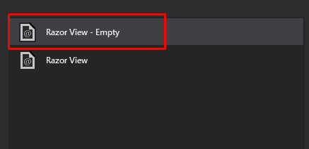
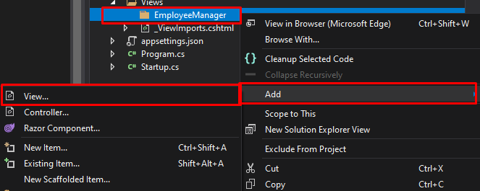
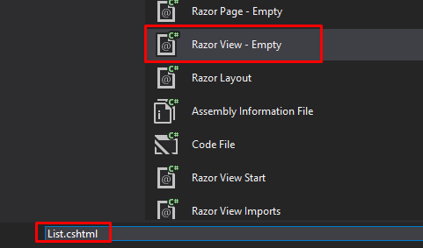
Прикажување на списокот на вработени
Кликнете со десното копче на глувчето во папката EmployeeManager (Слика 2-9) и отворете го дијалогот View… . Во следниот диалог одберете Razor View – Empty (Слика 3-1). Во следниот диалог одберете исто Razor View – Empty со име List.cshtml (Слика 3-2).
Слика 3-1
Слика 2-9
Слика 3-2

Slide 31
Прикажување на списокот на вработени
Откако ќе се додаде view-то на List, напишете ги кодот и означувањето прикажани следни:
@foreach (var item in Model)
{
<tr>
<td>@item.EmployeeID</td>
<td>@item.FirstName</td>
<td>@item.LastName</td>
<td>@item.Title</td>
<td>
<a asp-controller="EmployeeManager"
asp-action="Update"
asp-route-id="@item.EmployeeID"
class="linkbutton">Update</a>
</td>
<td>
<a asp-controller="EmployeeManager"
asp-action="Delete"
asp-route-id="@item.EmployeeID"
class="linkbutton">Delete</a>
</td>
</tr>
}
</table>
@model List<Employee>
<h2>List of Employees</h2>
<h2 class="message">@TempData["Message"]</h2>
<a asp-controller="EmployeeManager"
asp-action="Insert"
class="linkbutton">Insert</a>
<br />
<br />
<table border="1">
<tr>
<th>Employee ID</th>
<th>First Name</th>
<th>Last Name</th>
<th>Title</th>
<th colspan="2">Actions</th>
</tr>
продолжува од десно →

Slide 32
Прикажување на списокот на вработени
Да го анализираме приказот на списокот подетално. List.cshtml започнува со @model директивата. Директивата @model го специфицира типот на моделот што го користи View-то. За View-то на List потребен е список на предмети на вработените за да се направи табела на вработени. Затоа, @model директивата го специфицира List<Employee> како тип на модел. Исто така, сетете се дека List() акција праќа Список на објекти на вработените на методот View(). View-то со @model директивата што го специфицира типот на моделот се нарекува strongly typed view. Под насловот на View-то, кодот прикажува од ТempData["Message"] на response stream.Ова е направено со користење на @ синтаксата на Razor. TempData е речник и складира податоци сè додека не се прочитаат. Треба да ја користите TempData тука за да прикажете порака за бришење на вработените. Страницата за бришење на вработените го поставува клучот за Порака на TempData до success порака и го пренасочува корисникот на страницата со списоци. Погледот List потоа ја прикажува Порака до корисникот. Употребата на TempData ќе биде јасна кога ќе разговараме за delete employee страница во подоцнежните делови.

Slide 33
Прикажување на списокот на вработени
Потоа, обележувањето го прикажува Insert линкот. Ова е направено со Anchor Tag Helper. Tag Helpers овозможуваат код од страната на серверот да прикажува HTML елементи во датотеките на Razor. Таму има многу вградени Tag Helpers како што се Form, Select, и Input Tag Helpers. Како ja развиваме оваа апликација, ќе бидете запознаени со повеќе Tag Helpers. За сега, го користите Anchor Tag Helper за прикажување на хиперврска што покажува кон Insert New Employee страница. Забележете дека атрибутот asp-controller на Anchor Tag Helper е поставен на Контролорот EmployeeManager и атрибутот asp-action се поставуваат на акцијата Insert. Ние ќе ја создадеме акцијата Insert во подоцнежните делови. Потоа <table> прикажува список на сите вработени на страницата. Иако Employee објектот има многу својства, табелата прикажува само четири од нив - EmployeeID, FirstName, LastName и Title. Со цел да направите список на вработени користиме foreach loop. Забележете ја употребата на својството Model на View-то што го претставува модел објектот примен од страна на прегледот (List<Employee> во овој случај). Секоe повторување додава ред на табелата која се состои од четирите вредности на моделот споменати во претходниот текст. Забележете дека секој ред исто така има линкови за Update и Delete. Тие го носат корисникот до соодветните страници. Овие линкови се дадени со помош на Anchor Tag Helper. На asp-controller, атрибутите asp-action и asp-route-id на линкот за Update се поставени на EmployeeManager, Update и EmployeeID, соодветно. За EmployeeID на 1, добиената врска ќе укаже на / EmployeeManager /Update/1. Ова значи кликнување оваа врска ќе го одведе корисникот до акцијата Update() на контролорот EmployeeManager и EmployeeID исто така се пренесува на акцијата Update(). Потребен е параметарот за пат на идентификација дека акцијата Update() може да знае кој вработен треба да се уреди.

Slide 34
Прикажување на списокот на вработени
На иститот начин, линкот Delete укажува на акцијата Delete() на EmployeeManager и го поминува EmployeeID како параметар на URL-то. View-то List користи одредени класи на CSS, како што се linkbutton и message.. Овие CSS класи доаѓаат од стилот на апликацијата - site.css. Tука не дискутира за css. Стилот ке ви биде пратен.
Забелешка Параметарот id користен во врските за ажурирање и бришење е дел од рутирање на конфигурацијата на ASP.NET Core MVC. Learnе дознаете за рутирањето конфигурација кога ќе го конфигурирате стартувањето на апликацијата подоцна во ова поглавје.

Slide 35

Q & A – прашања и одговори
За повеќе прашања можете да ме исконтактирате на:
SLACK – Boban Srezovski
EMAIL – bobansrezovski@gmail.com
Ви благодарам на трпението и ви посакувам секое предавање да ви биде забавно
Notes:
In Slide Show mode, select the arrows to visit links.

